Slide 1
GAEVIA solutions
presenta: contrata.me

Slide 2
Problemática
La aplicación tiene como objetivo principal ayudar a personas con oficios ya que este grupo de personas cuenta con un gran número de trabajadores, por ejemplo, según INEGI a través de la Encuesta Nacional de Ocupación y Empleo (ENE), los albañiles cuentan con el 4.8% de la población ocupada en México, así mismo el sector secundario específicamente de trabajadores de la construcción cuenta con 177,630 trabajadores. Por lo cual la aplicación tiene un gran número de personas a las cuales podría beneficiar.

Slide 3
Impactos(Ambientales)
Ciudad de México produce al día 17,009.5 toneladas de basura al día, de las cuales 113 toneladas son procedentes de la publicidad, el papel necesario para crear un anuncio pequeño es en promedio una hoja tamaño carta, la cantidad de robles necesarios para hacer una tonelada de papel es de 15 árboles, por lo que la cantidad de árboles anuales invertidos en la publicidad sería de 618,615 árboles.

Slide 4
Impactos(Sociales)
En México existen cerca de 1,911,126 personas sin empleo, en la ciudad de México hay cerca de 133,779 personas sin empleo, alcanzando una baja potencial del 7% en el desempleo si nuestra aplicación resulta exitosa

Slide 5
Impactos(Económicas)
El año pasado el producto interno bruto por persona anual era de 8,593 dólares basados en las 133,779 personas sin empleo en la ciudad de México, nuestra aplicación tendría un alza potencial de 1,149,562,947 dólares en el PIB al año.

Slide 6
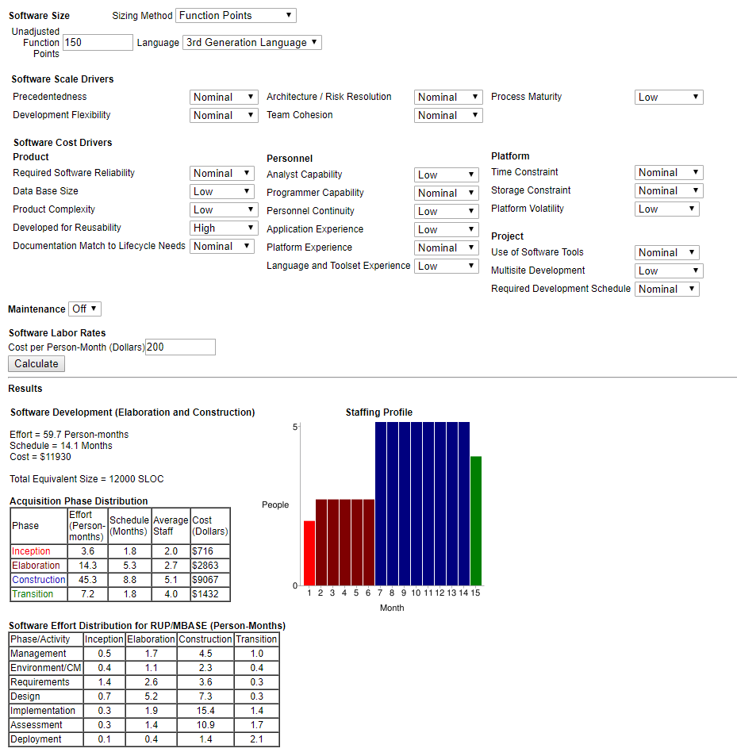
COCOMO:
Se utilizó cocomo II para calcular el esfuerzo y costos medios de proyecto desde http://csse.usc.edu
ahí se recabo la información necesaria para deducir que aproximadamente el proyecto tardará 15 meses, y tendrá un costo aproximado de 11.930 dólares

Slide 7
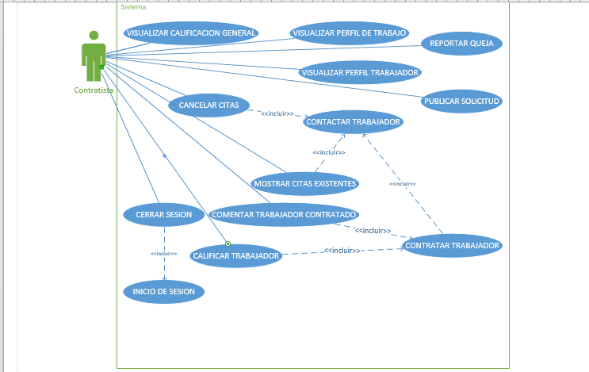

Slide 8
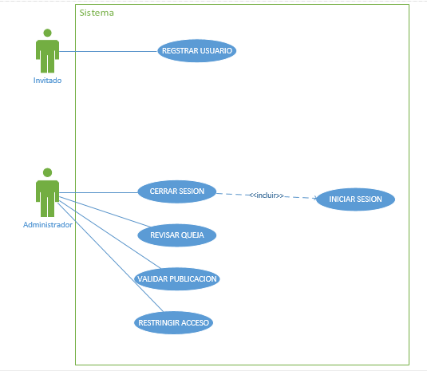

Slide 9
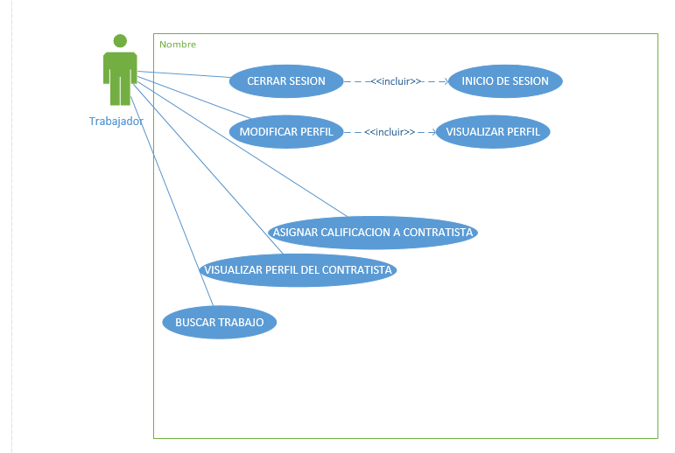

Slide 10
